Slide 1
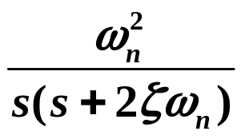

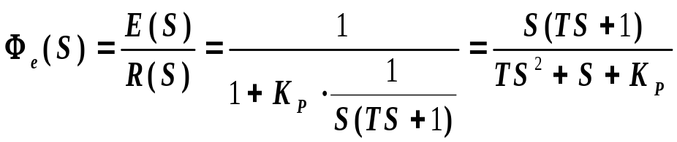
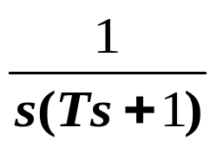





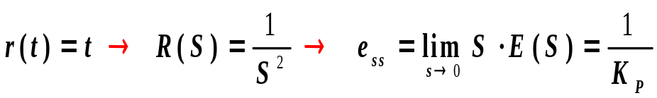
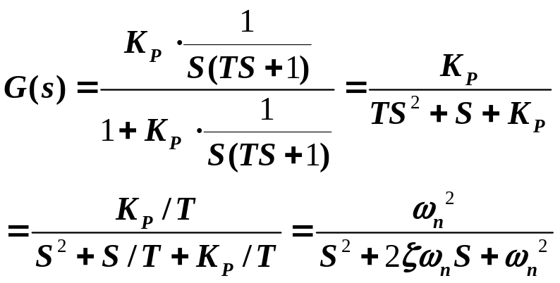
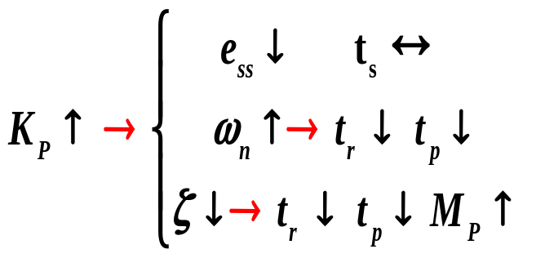
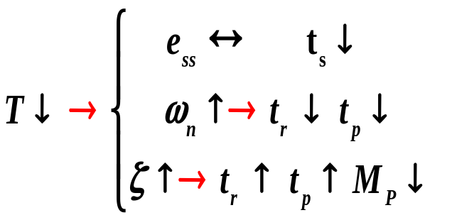
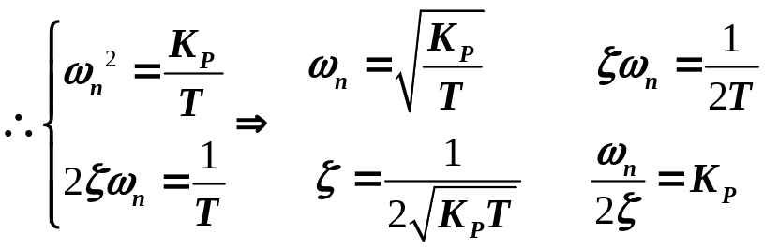

二阶系统的性能改善
二阶系统的性能改善
二阶系统的性能改善
（1）比例调节
误差传递函数：
调整典型二阶系统的两个特征参数ζ和ω_{n},可以改善系统性能，但这种改善功能有限。例如为了减小阶跃响应的超调量，应增大阻尼比ζ,但是却降低了响应的初始快速性，即上升时间、峰值时间延长了；当系统为了增大阻尼比必须以减小自然频率ω_{n},为代价时，系统的快速性降低，稳态误差也会增大。所以，要改善系统的性能必须研究其它控制方法。比例微分控制和速度反馈控制是两种常用的改善系统性能的方法。
分析：闭环传递函数为
实际中T为结构参数，一般不可调, K_{P}为比例系数可调。
显然，单纯依靠K_{P}不可能使二阶系统既有满意的瞬态性能，又有满意的稳态性能

Slide 2
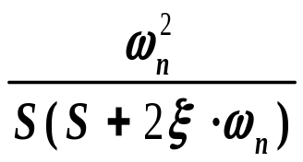
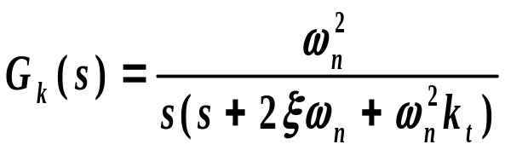

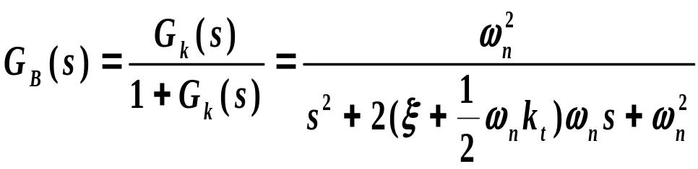
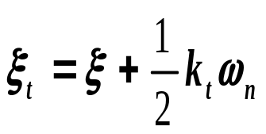
二阶系统的性能改善
速度反馈控制的二阶系 统
等效阻尼比增大为：
所以，速度反馈可以增大系统的阻尼比,从而可以改善系统的动态性能，但不改变无阻尼振荡频率 。

Slide 3
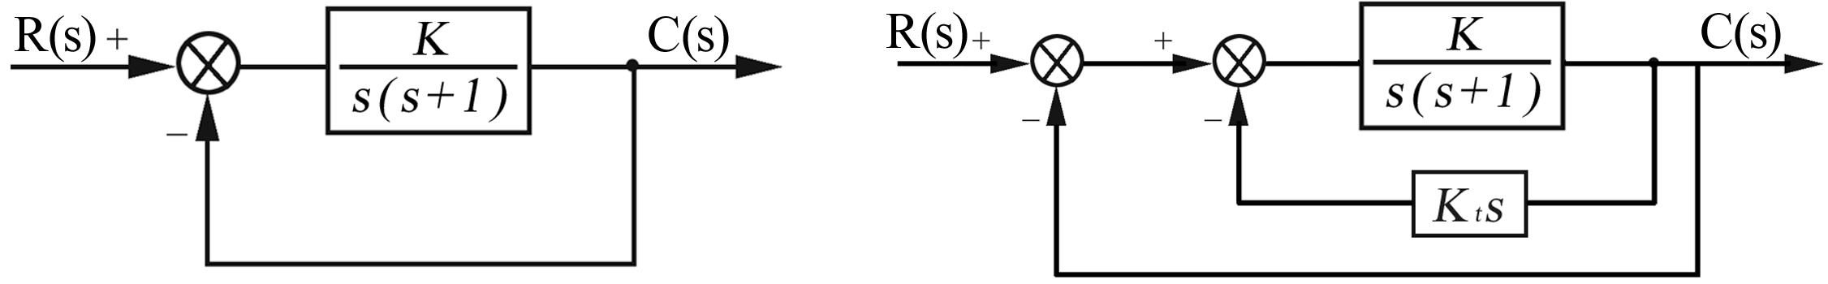
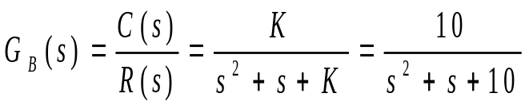
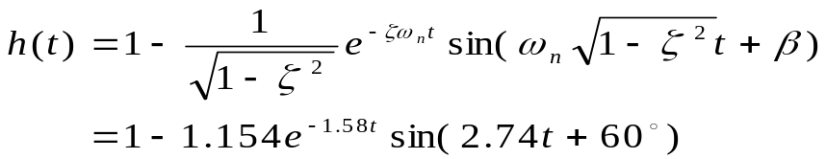
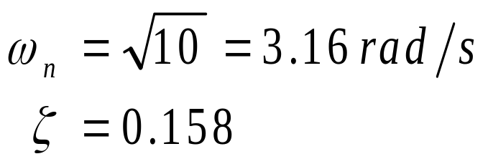

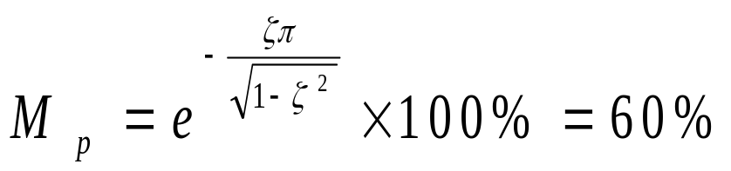


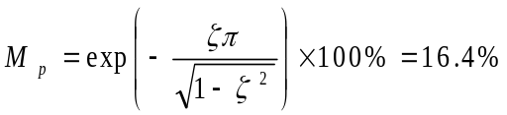
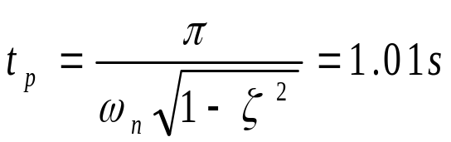
例 原控制系统如图(a)所示，引入速度反馈后的控制系统如图(b)所示，已知在图(b)中，系统单位阶跃响应的超调量M_{p}%=16.4%，峰值时间t_{p}=1.14s，试确定参数K和K_{t}，并计算系统在(a) 和(b)的单位阶跃响应h(t)。
(a)
(b)

Slide 4

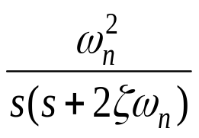
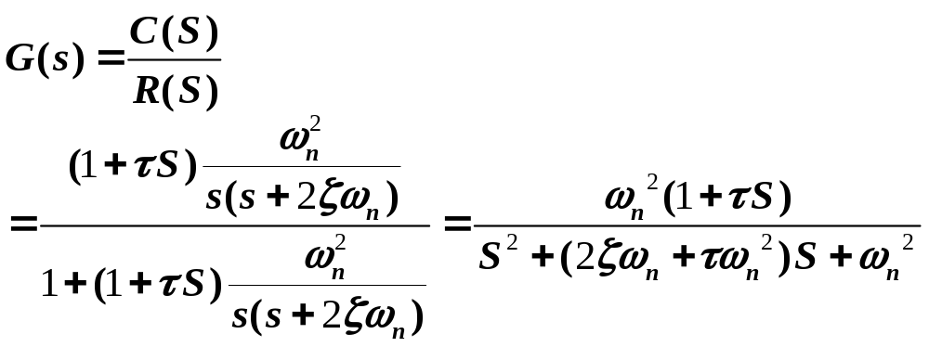

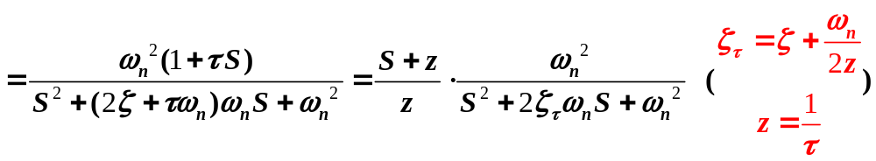
二阶系统的性能改善
（3）误差的比例-微分控制（PD控制）
分析:闭环传递函数为
-
+
比例-微分控制(带零点的二阶系统 )不改变自由振荡频率ω_{n} ,但却增大了阻尼比ζ,将使超调量和调节时间变小.适当选择微分时间常数 τ 的数值，可以使控制系统既有较好的平稳性，又有满意的快速性。

Slide 5
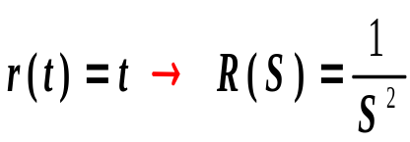
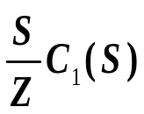
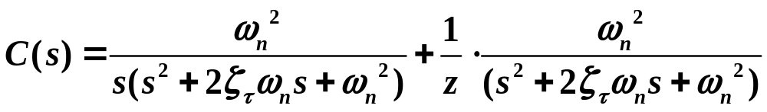
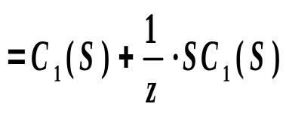
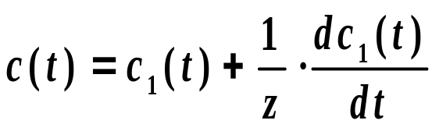
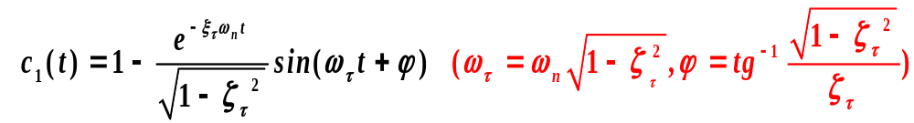
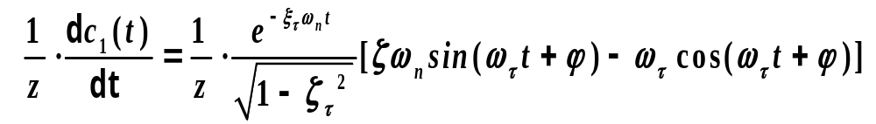
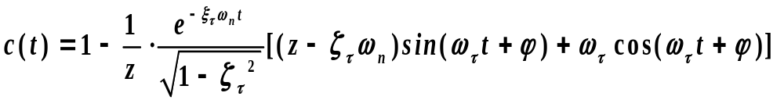
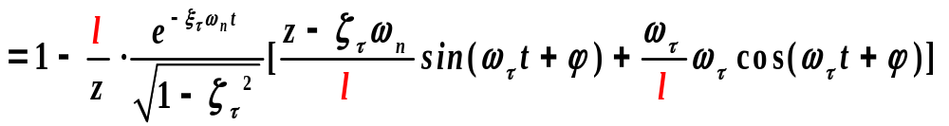
二阶系统的性能改善

Slide 6
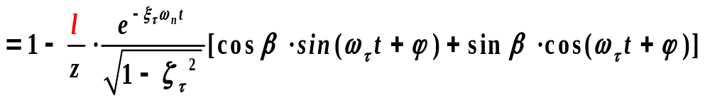
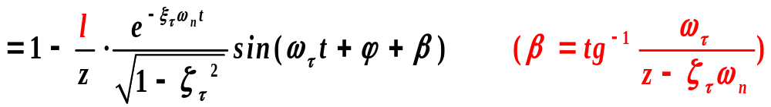
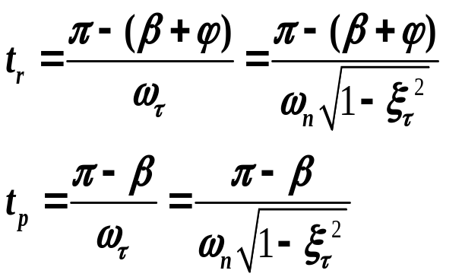




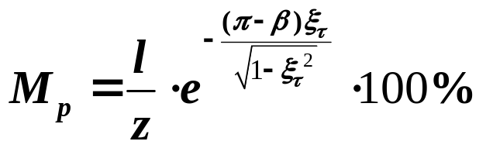

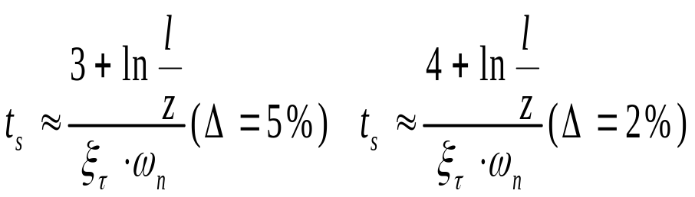
二阶系统的性能改善
S₁
_{n}
l
ω
β
φ
-z
0
S₂

Slide 7
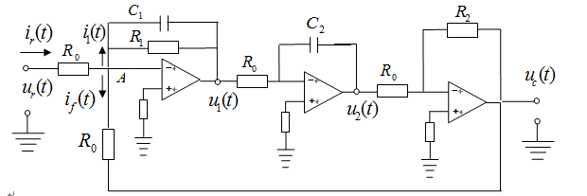
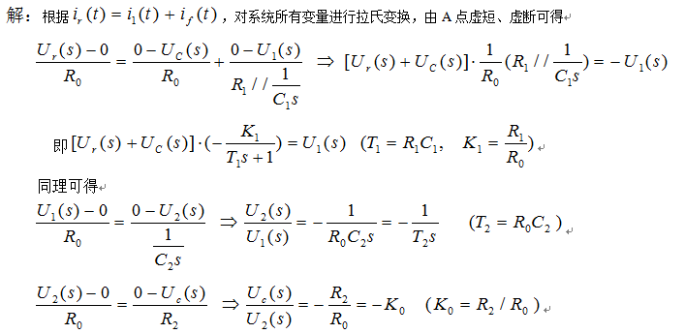
实验有关的二阶系统搭建
例:试分析推导下图所示电路系统的传递函数 。

Slide 8
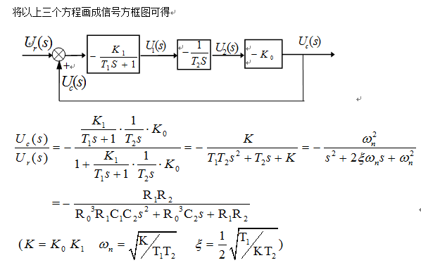
实验有关的二阶系统搭建

